Slide 1

Лекція 1.
Екологічна свідомість: поняття, структура, типи
Поняття екологічна свідомість
Мета, структура, типи екологічної свідомості

Slide 2

Актуальність
Студентський вік – період пізньої юності. Термін «студент» латинського походження, у перекладі на українську мову означає ретельно працюючий, тобто, той, хто опановує знання.
На сьогоднішній день дуже гостро постає питання екологічної ситуації, яка склалася у всьому світі
Тому проблема становлення екологічної свідомості та культури дуже актуальна для нашого часу. Студенти повинні усвідомити себе активними суб’єктами природи, суб’єктами світу, у якому вони живуть, а для цього у них повинно бути сформоване усвідомлене відношення до природи та знання про неї.
Мета,
методи дослідження
Мета: Теоретично обґрунтувати, вивчити, розробити і експериментально випробувати систему методичних прийомів для позитивних результатів у роботі з формування екологічної свідомості у студентів.
Методи дослідження Гіпотеза
Аналіз та синтез; екологічне виховання студентів відбуватиметься Системний; більш ефективно за умови систематичного та Структурно – цілеспрямованого використання різних форм роботи,
функціональний які спонукатимуть їх до екологічно доцільної поведінки та діяльності
.

Slide 3
Завдання
Вивчити стан екологічного виховання дітей в ЗВО та зробити оцінку даної проблеми в педагогіці.
Обґрунтувати основні етапи формування екологічних знань
Підібрати форми, методи та прийоми роботи, які найбільш вдало вдосконалять навчально-виховну роботу з екологічного виховання і допоможуть у:
формуванні моральних якостей: доброти, співчуття, гуманізму,
сприятимуть розвитку трудових, природознавчих навичок
пізнавального інтересу до світу природи, направлятимуть на активну діяльність та усвідомлене збереження природи;
вестимуть екологічну просвіту

Slide 4
Очікувані результати по формуванню екологічної свідомості студентів
Матимуть багату уяву
Синтезуватимуть інформацію
Намагатимуться розв’язати проблеми
Завжди знаходитимуться в пошуку
Студенти:
Будуть впевнені у своїх силах і здібностях по усвідомленому збереженню природи
Висловлюватимуть оригінальні ідеї

Slide 5

Нормативно-правова база:
Завдання дбайливого ставлення до природи означені в Конституції України: «Кожен зобов′язаний не заподіювати шкоди природі».
Так, ст. 50 Конституції України (1996) встановлює, що кожен має право на безпечне для життя і здоров'я довкілля та на відшкодування завданої порушенням цього права шкоди. Кожному гарантується право вільного доступу до інформації про стан довкілля, про якість харчових продуктів і предметів побуту, а також право на її поширення. Така інформація ніким не може бути засекречена.
Законом України «Про охорону навколишнього природного середовища» передбачені екологічні права громадян України (ст. 9). А саме, кожний громадянин України має право на:
а) безпечне для його життя та здоров'я навколишнє природне середовище;
б) участь в обговоренні та внесення пропозицій до проектів нормативно-правових актів, матеріалів щодо розміщення, будівництва і реконструкції об'єктів, які можуть негативно впливати на стан навколишнього природного середовища, внесення пропозицій до органів державної влади та органів місцевого самоврядування, юридичних осіб, що беруть участь в прийнятті рішень з цих питань;
в) участь в розробці та здійсненні заходів щодо охорони навколишнього природного середовища, раціонального і комплексного використання природних ресурсів;

Slide 6
г) здійснення загального і спеціального використання природних ресурсів;
д) об'єднання в громадські природоохоронні формування;
е) вільний доступ до інформації про стан навколишнього природного середовища (екологічна інформація) та вільне отримання, використання, поширення та зберігання такої інформації, за винятком обмежень, встановлених законом;
є) участь у публічних слуханнях або відкритих засіданнях з питань впливу запланованої діяльності на навколишнє природне середовище на стадіях розміщення, проектування, будівництва і реконструкції об'єктів та у проведенні громадської екологічної експертизи;
ж) одержання екологічної освіти;
з) подання до суду позовів до державних органів, підприємств, установ, організацій і громадян про відшкодування шкоди, заподіяної їх здоров'ю та майну внаслідок негативного впливу на навколишнє природне середовище;
і) оскарження у судовому порядку рішень, дій або бездіяльності органів державної влади, органів місцевого самоврядування, їх посадових осіб щодо порушення екологічних прав громадян у порядку, передбаченому законом.

Slide 7
Екологічна свідомість – це структуру, яка включає когнітивний, афективний (емоційний), поведінковий (конативний) елементи.
Основою когнітивного елементу є теоретичні (професійні, наукові) та практичні (отримані з буденного досвіду контакту з довкіллям) знання. Сукупність теоретичних і практичних знань буде становити найвищий ступінь розвитку когнітивного компоненту, що впливатиме і на рівень екологічної свідомості загалом. Емоційний елемент формують персональні, суб’єктивні оцінки індивіда, його власне бачення на систему «людина – довкілля». Поведінковий елемент включає готовність до індивідуальних дій та установки на підтримку (чи не підтримку) суспільних пропозицій. Індивідуальні дії (участь у екоорганізаціях
тощо) будуть говорити про вищий рівень екологічної свідомості (див. таблицю

Slide 8
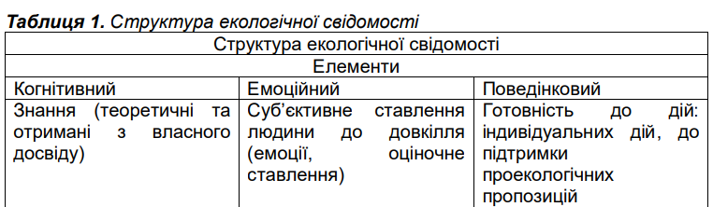
Таблиця
Структура екологічної свідомості

Slide 9
Таким чином, екологічна свідомість – це стан, а не процес. Вона складається із знань, емоцій, особистих уявлень та суджень, які визначають готовність людини до дій чи утримання від дій, які впливають на стан довкілля.
Екологічну свідомість вимірюють рівнем. У тому як суб’єкт сприймає екологічну
ситуацію, як оцінює чи усвідомлює соціальну та індивідуальну цінність природи,
чи схильний до активних дій на її захист, які дії може здійснити, виявляється
екологічна свідомість певного рівня. Рівень екосвідомості, як і наповнення її
елементів, може змінюватись протягом тривалості життя людини. Людина з
низьким рівнем екологічної свідомості у своїй щоденній поведінці навряд чи буде
брати до уваги наслідки своїх дій для довкілля. У той час як людина з високим
рівнем екологічної свідомості схильна враховувати екологічні аспекти у виборі
типу транспорту, упаковки товарів, способів економії світла та води тощо. Таким
чином, рівень екологічної свідомості впливає на поведінку людини по
відношенню до довкілля, а, отже, і на стан довкілля.

Slide 10
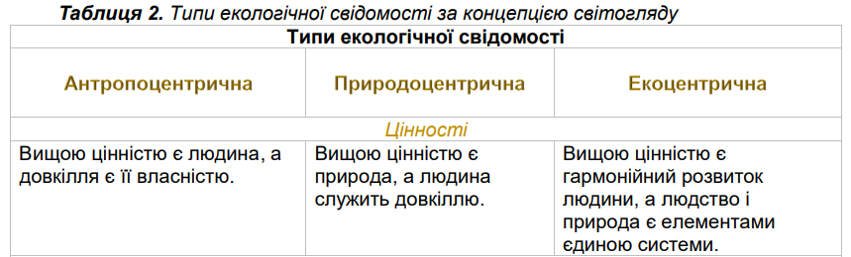
Типи екологічної свідомості

Slide 11
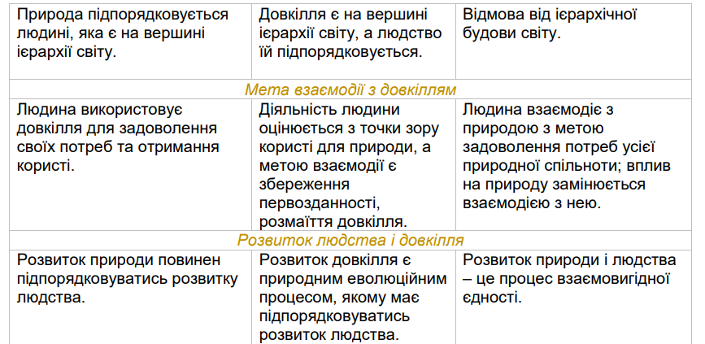
Співвідношення між людиною і довкіллям

Slide 12
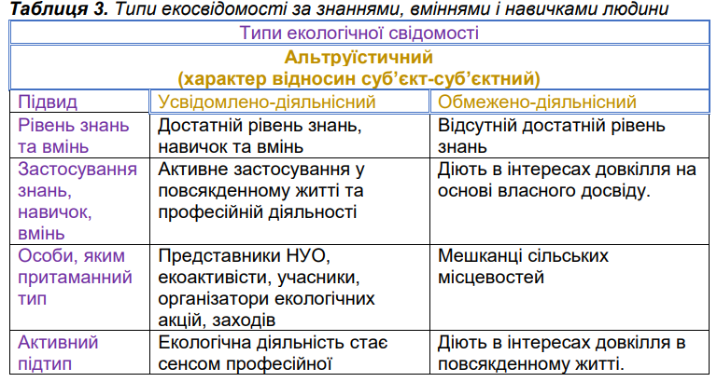

Slide 13
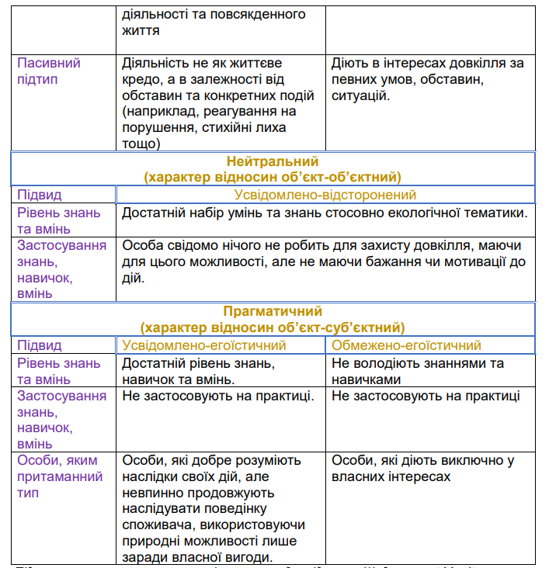
Рівень та тип екологічної свідомості людини впливає на її поведінку по відношенню до довкілля, на вибір дій, які можуть заподіяти шкоду довкіллю, або тих, які мінімізують негативний екологічний вплив. Екологічна свідомість також проявляється в оцінці ризиків, подій, державної політики з точки зору її впливу на довкілля, у підтримці чи не підтримці такої політики, в дотриманні чи порушенні природоохоронних норм, виборі «зелених» товарів тощо.
Отже, рівень екологічної свідомості та її тип мають важливе значення для збереження довкілля, дотримання природоохоронних норм. Окрім того, зростання рівня екологічної свідомості населення впливає на посилення екологічної політики урядами

Slide 14
Розвивальне середовище екологічного спрямування
Екологічні ігри
Квітники
Куточок природи

Slide 15
Форми організації роботи з ознайомлення із природою
Робота з дітьми
Тематичні, комплексні заняття
Організація прогулянок, екскурсій у природу
Створення предметно-розвивального середовища
Закріплення знань у повсякденному житті
Самореалізація
“Хвилинки споглядання”
Проведення дослідів
“Екологічні стежинки”
Спостереження
“Трудові десанти”
Куточок природи
Осередки розвивальних ігор
гра
Квітники

Slide 16
Професійна діяльність
Технології | Рівень використання
Ігрові технології | Безпосередньо навчальна діяльність, ранкова гімнастика, розваги, праця, прогулянка, щоденна побутова діяльність
Здоров‘язберігаючі технології | Дихальна гімнастика, динамічні паузи, влітку – загартування сонцем, повітрям, водою, ходінням босоніж
Технологія ігрової навчальної ситуації | Передбачає наявність сюжету, в ході якого діти вирішують проблемні завдання
Технологія проектного навчання | Використання методу проектів (проект «Дошкільнятам про зоряне небо», розроблений на 10 днів
Технологія проблемного навчання | Створення проблемних ситуацій, в результаті яких дитина отримує знання
Арт – технологія | Сукупність методів, прийомів і засобів різних видів мистецтв
ІКТ (Інформаційно -комунікативні технології) | Використання мультимедійних презентацій в освітній діяльності

Slide 17
Занятійна модель
Види занять:
* Комплексні
* Тематичні
* Комбіновані
* Домінантні
* Сюжетно-динамічні
* Інтегровані
Типи занять:
Фронтальні
Групові
Індивідуально-групові
Індивідуальні

Slide 18
Екскурсії та міні-походи
Екскурсії вулицями
Екскурсія до бібліотеки
Екскурсія до річки
Екскурсія страусина ферми
Екологічні "стежки"
Екологічні подорожі

Slide 19
Спостереження в природі
Зима
Весна
Осінь
Літо

Slide 20
Праця в природі
Згрібання листя
Збирання гілочок
Підгодовування
пташок
Поливання квітів
Висаджування розсади квітів

Slide 21
Форми роботи з з екологічного виховання
Консультації
Анкетування
Екологічні збори
Екологічна газета
Спільна праця
Тематичні виставки

Slide 22
Результативність
засвоїли норми поведінки в природному оточенні
мають елементарні екологічні уявлення про природу
більш емоційна реакція на об'єкти природи
із задоволенням беруть участь у трудовій діяльності
засвоїли основи дбайливого і заощадливого ставлення до живої природи
навчилися оцінювати дії інших людей у природі

Slide 23

Лекція № 2.
Екологічна свідомість: від теорії до практики, або як почати сортувати сміття та зіровейстити.
Продивитися відеоролік
https://www.youtube.com/watch?v=pJU_llbxUnA

